Slide 1
PROYECTO
FINAL
Efren Aaron Gomez Casimiro

Slide 2
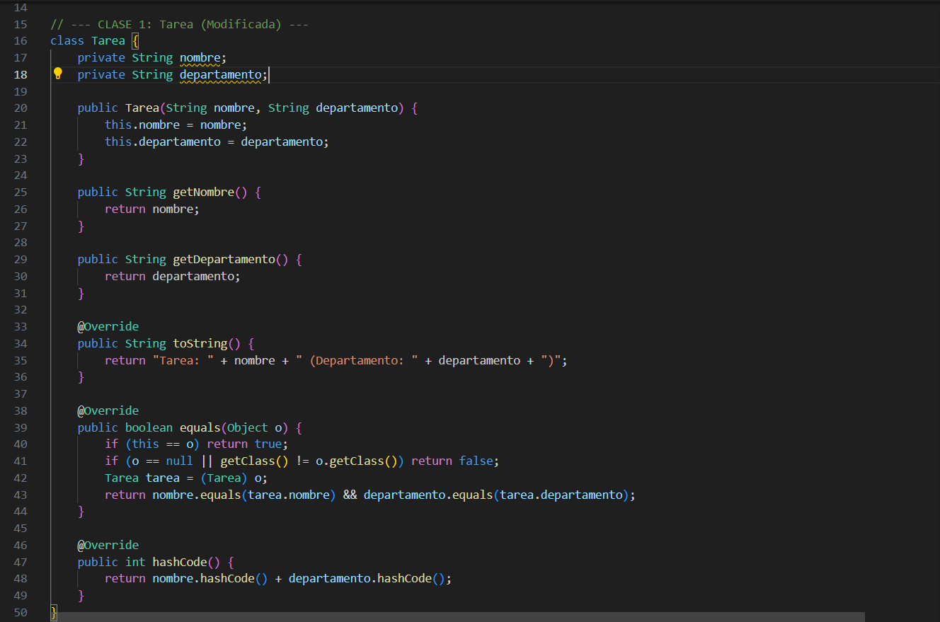
CLASES Y FUNCIONES
Tarea
Esta es la clase base para todas las tareas.
Guarda el nombre y el departamento al que pertenece la tarea.
Los métodos equals() y hashCode() se sobrescriben para asegurar que dos objetos Tarea se consideren iguales si tienen el mismo nombre y departamento, lo cual es útil para su uso en colecciones como HashSet o HashMap.

Slide 3
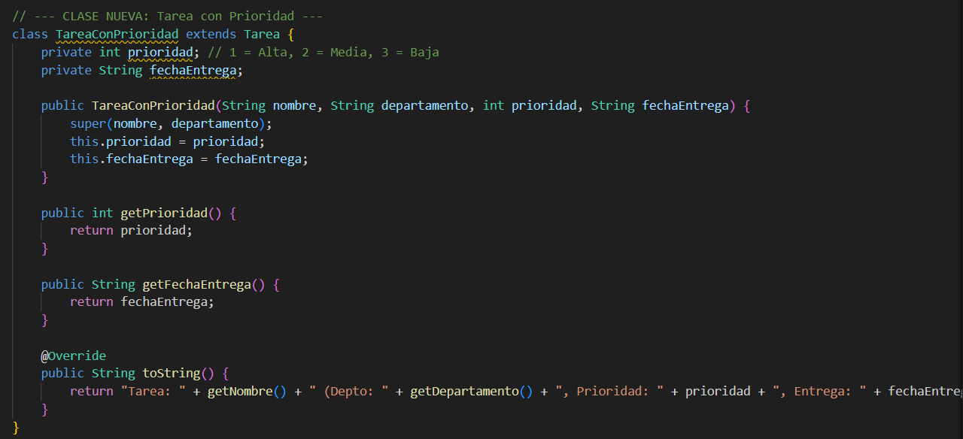
TareaConPrioridad
Esta clase hereda de Tarea.
Añade dos nuevos atributos: prioridad (un número del 1 al 3) y fecha de entrega.
Sobrescribe el método toString() para incluir la nueva información en la descripción de la tarea.

Slide 4
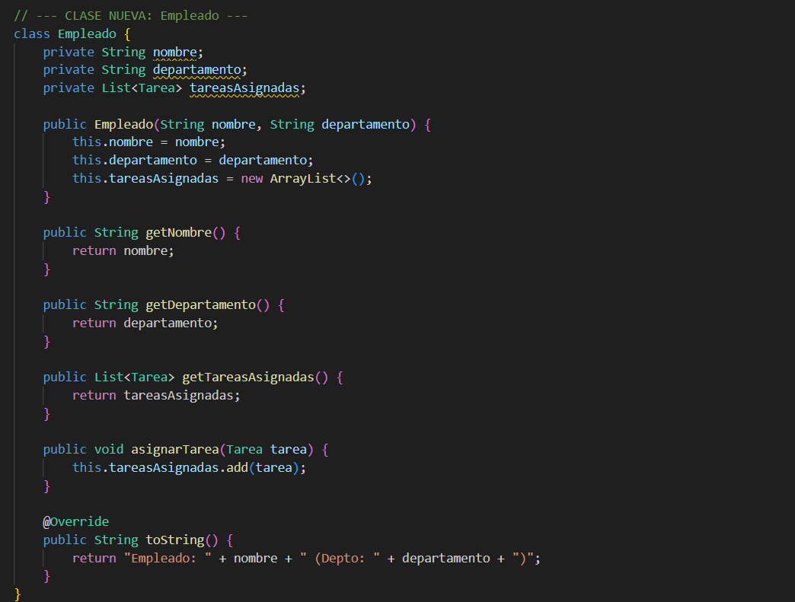
Empleado
Representa a un empleado con un nombre y un departamento.
Contiene una lista de tareas asignadas, lo que permite llevar un registro de las responsabilidades de cada empleado.

Slide 5
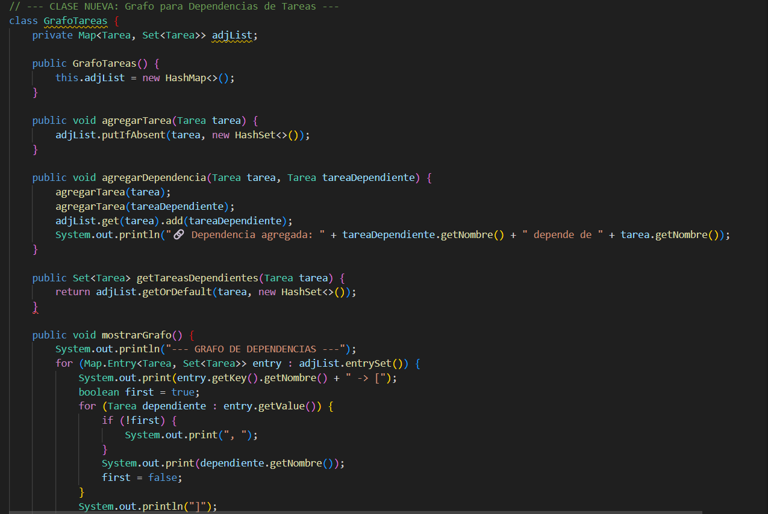
GrafoTareas
Implementa un grafo dirigido para modelar las dependencias entre tareas.
adjList: Es un HashMap donde cada tarea (clave) se asocia con un HashSet de las tareas que dependen de ella (valor).
agregarDependencia(): Conecta dos tareas, indicando que una tarea dependiente no puede comenzar hasta que la tarea principal esté terminada.
mostrarGrafo(): Imprime una representación de las dependencias.

Slide 6
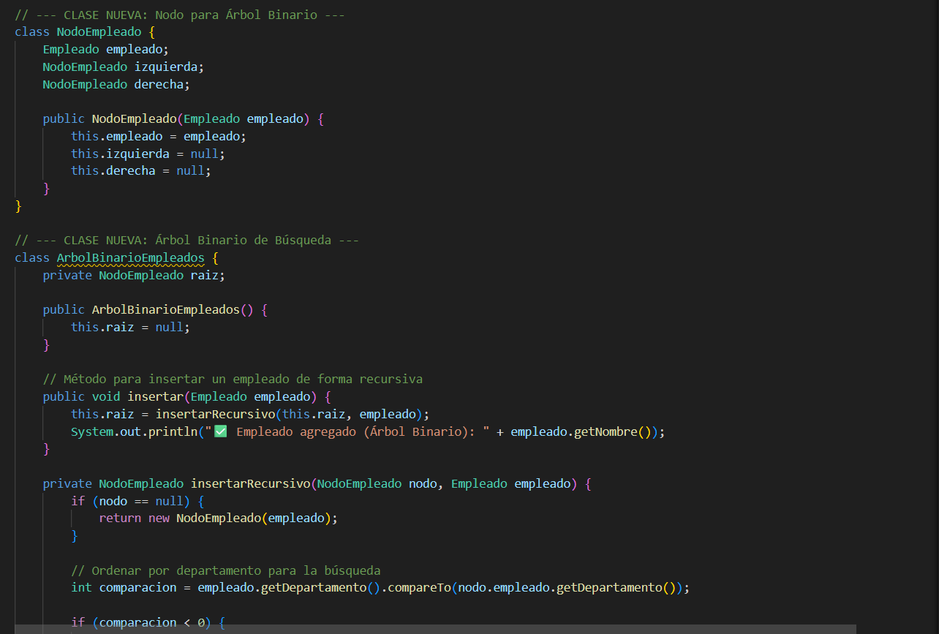
ArbolBinarioEmpleados
Implementa un árbol binario de búsqueda para organizar a los empleados.
El ordenamiento se realiza por el departamento del empleado.
insertar(): Agrega un nuevo empleado al árbol en la posición correcta.
buscarPorDepartamento(): Permite encontrar de manera eficiente todos los empleados que pertenecen a un departamento específico.

Slide 7
Estructuras utilizadas
Listas (ArrayList, LinkedList): Se usan para almacenar colecciones ordenadas de objetos, como las tareas asignadas a un empleado. ArrayList es una lista dinámica, mientras que LinkedList es eficiente para inserciones y eliminaciones en los extremos.
Colas de Prioridad (PriorityQueue): Permite que las tareas se procesen según su prioridad, no por su orden de llegada. Esto es ideal para un sistema de gestión de tareas.
Pilas (Stack): Esta estructura d, se importa y se podría usar para una función como deshacer una acción.e datos sigue el principio "último en entrar, primero en salir" (LIFO). Aunque no se usa directamente en este código
Mapas (HashMap): Almacena pares de clave-valor. Se utiliza en el GrafoTareas para mapear una tarea a un conjunto de otras tareas de las que depende, lo que permite una búsqueda rápida.
Conjuntos (HashSet): Almacena elementos únicos sin un orden específico. Se usa en el GrafoTareas para guardar las tareas dependientes de una tarea principal, asegurando que no haya duplicados.
Árboles Binarios de Búsqueda (ArbolBinarioEmpleados): Esta estructura de datos jerárquica almacena los empleados de forma organizada, permitiendo una búsqueda, inserción y eliminación eficiente. En este caso, se ordenan por departamento para facilitar la búsqueda.

Slide 8
FUNCIÓN GENERAL
En general, el código demuestra cómo se pueden usar las estructuras de datos para modelar un sistema complejo de gestión. Puedes:
Crear tareas de diferentes tipos (simples o con prioridad).
Crear empleados y asignarles tareas.
Organizar a los empleados en un árbol binario para búsquedas rápidas por departamento.
Definir las dependencias entre tareas usando un grafo.
El código es un ejemplo robusto y bien estructurado que muestra la aplicación práctica de conceptos avanzados de programación y estructuras de datos.

Slide 9
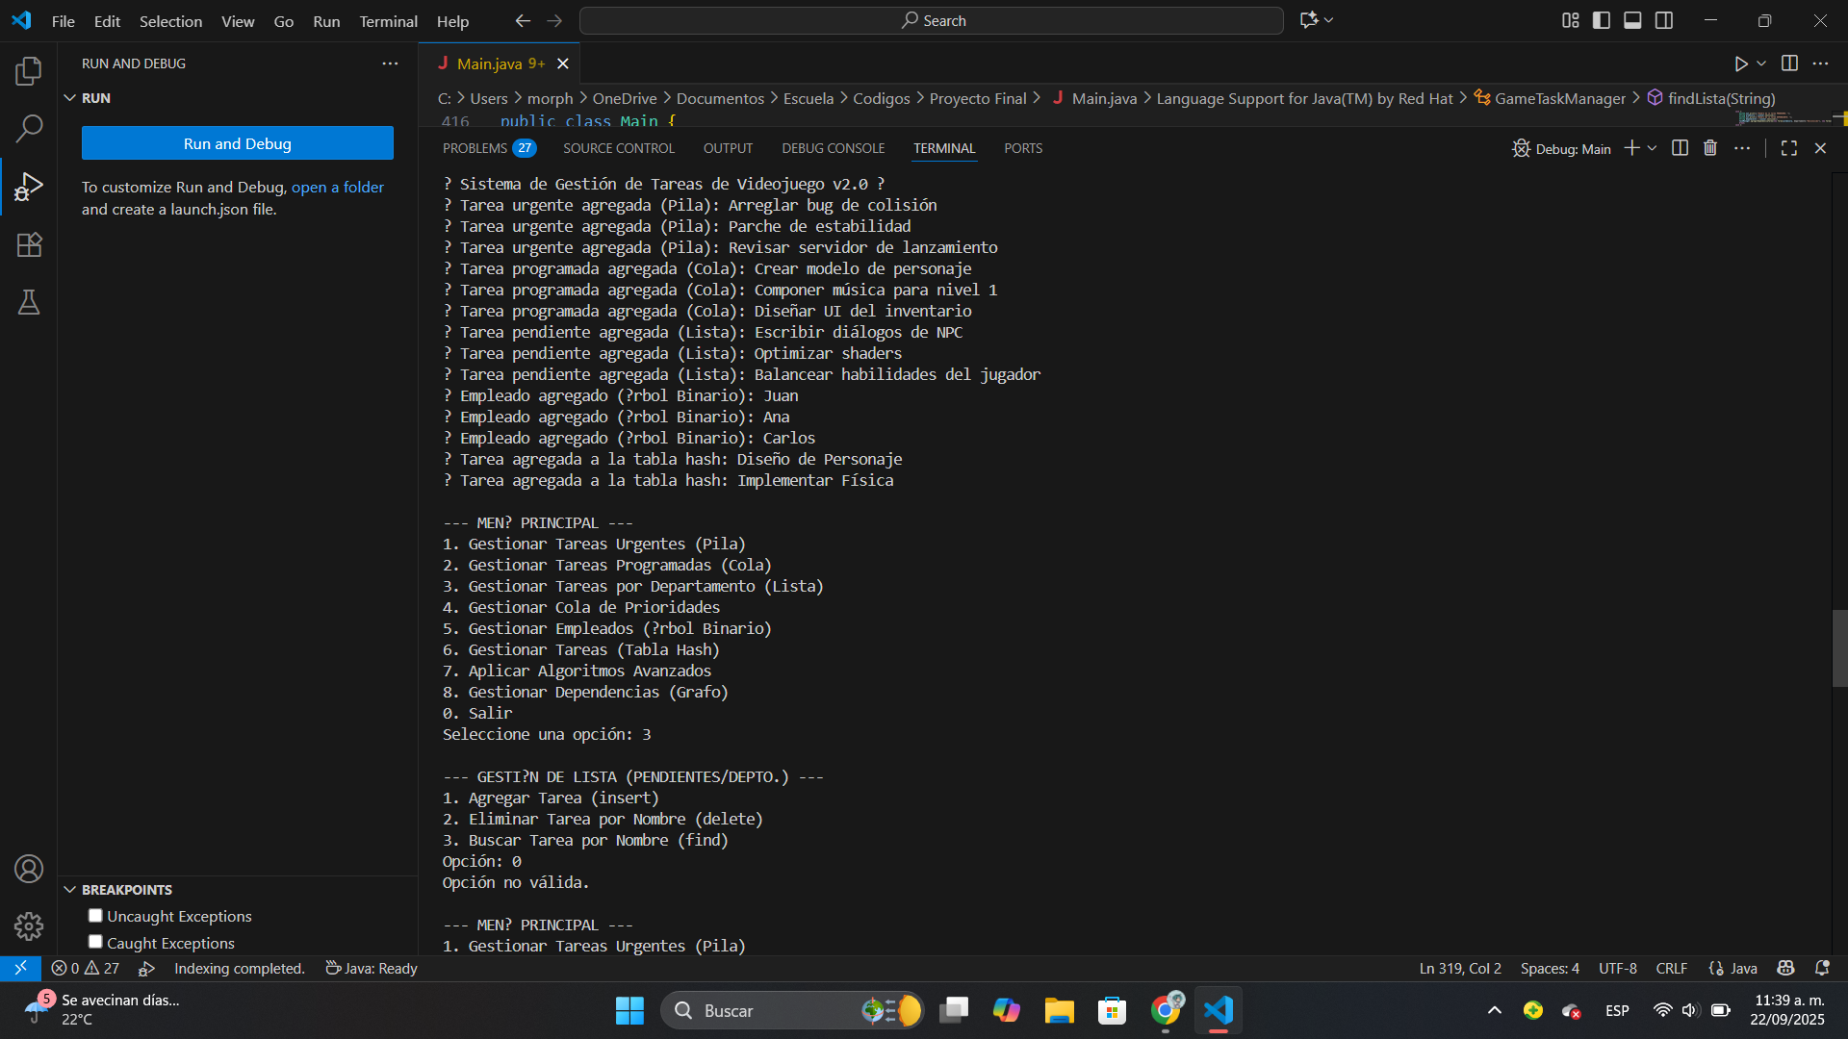
FUNCIÓN DE CÓDIGO

Slide 10
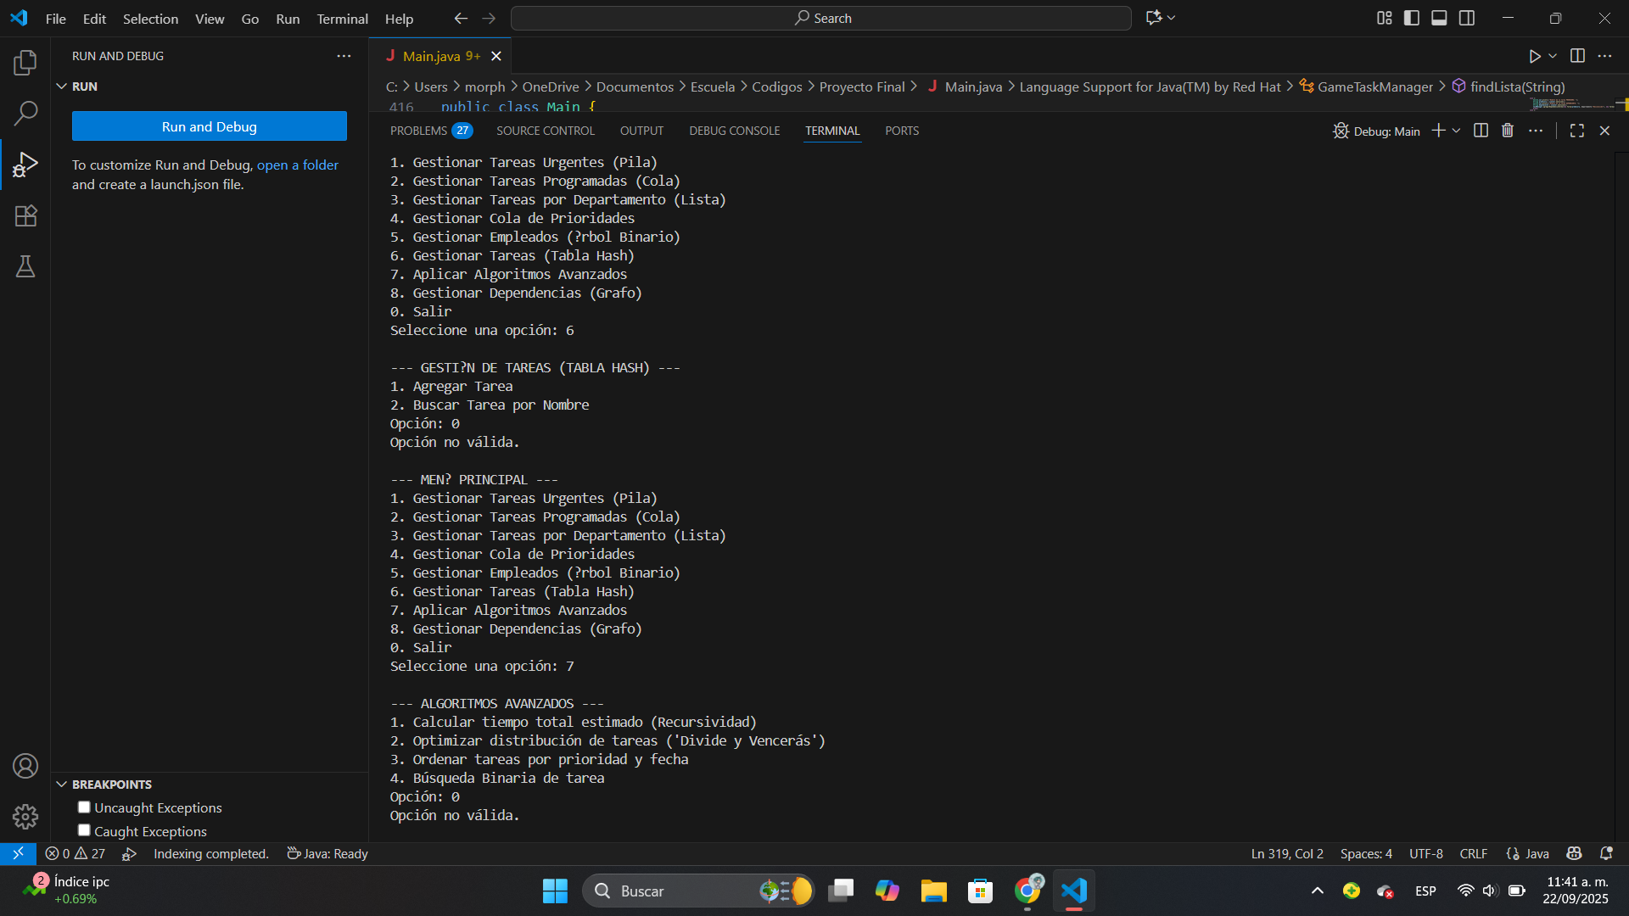

Slide 11
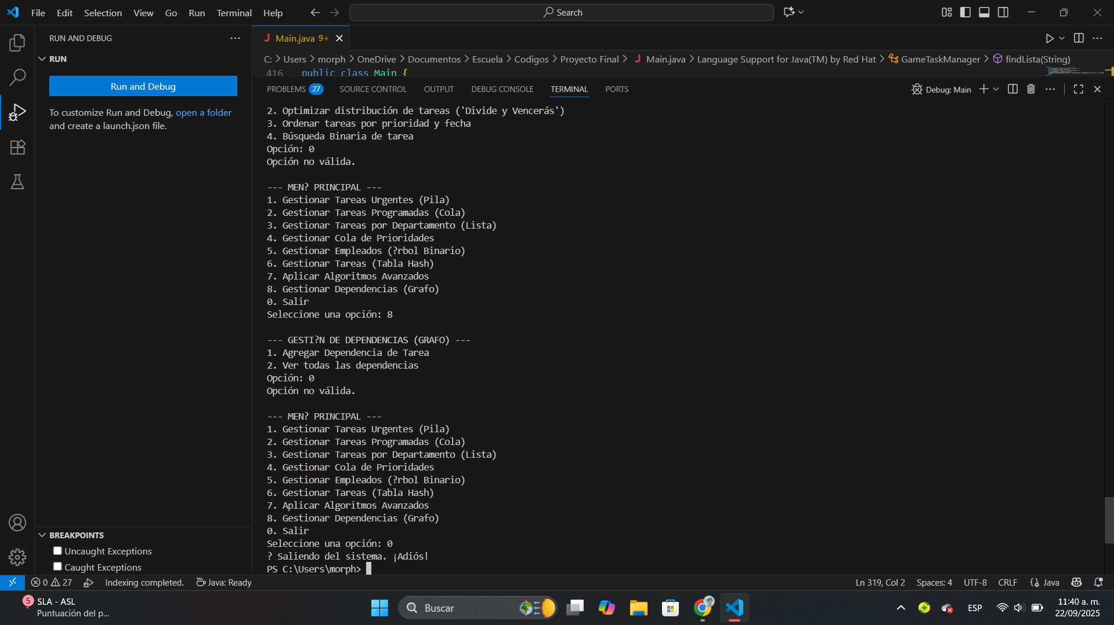

Slide 12
GRACIAS POR
SU ATENCIÓN
Con esto concluyo la presentación de mi código

